Slide 1
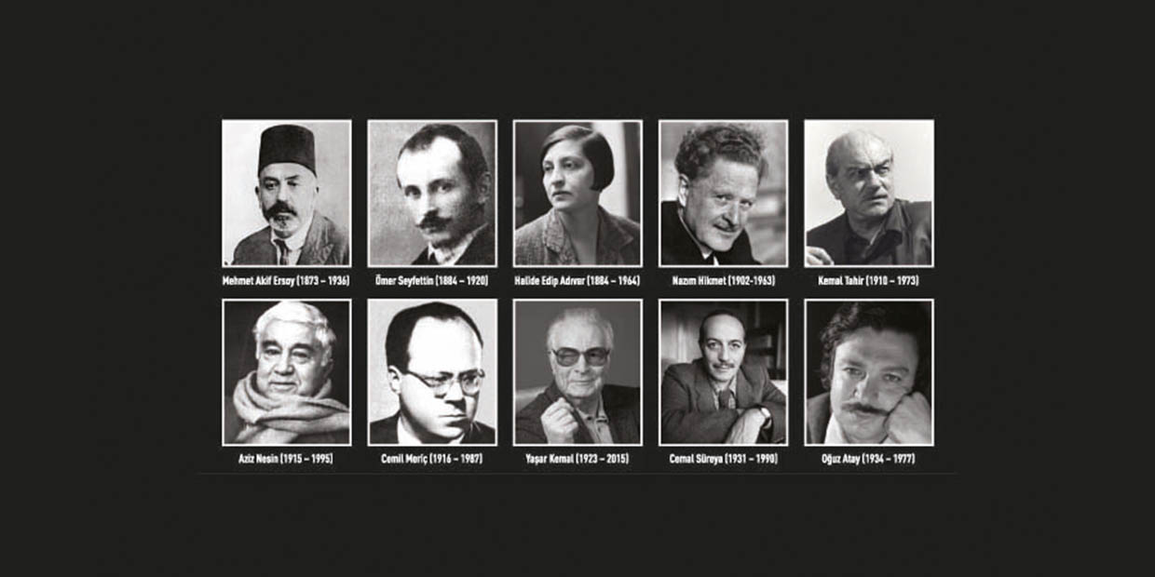


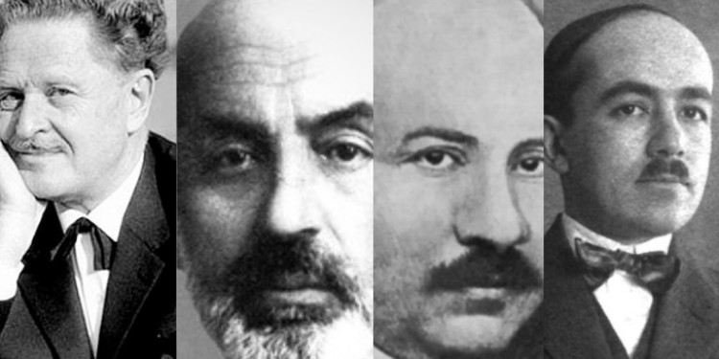

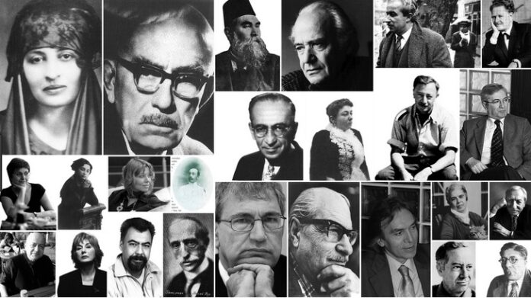
ΤΟΜ 417_Σεμινάριο Τουρκικής Λογοτεχνίας_Orhan Pamuk
Δρ Ελένη Χαραλάμπους
Εαρινό Εξάμηνο 2023
https://www.e-charalambous.com

Slide 2
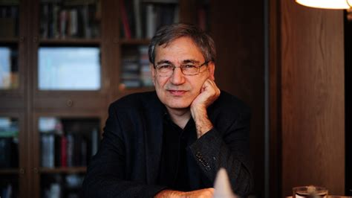
III. Üçüncü bölümde : Dünyada tanınmış Türk edebiyatçılar_Orhan Pamuk : Nobel Edebiyat Ödülü 2006
III. Üçüncü bölümde : Dünyada tanınmış Türk edebiyatçılar
III.III.I. Orhan Pamuk
[…]Although the case did not turn into a second Rushdie affair, the international intelligentsia was outraged by the event and the international community for a long time focused on Pamuk, the so-called "oppressed Turkish writer." The small committee of the Nobel in Sweden was not immune to this attention to the writer, and the following year Pamuk not only became the first Turkish writer to receive the prize but also the second Muslim author (after Egyptian Nagib Mahfouz) and one of the youngest to receive a Nobel.(Beyazıt H. Akman,2018:73)
https://sl.bing.net/cDOnYdtH0bQ

Slide 3
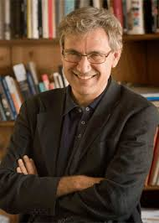
[…]Pamuk was born in 1952 to an Istanbulite family who featured behavioral patterns of upper social classes from a socioeconomic and cultural perspective. His great-grandfather had migrated to Anatolia during Ottoman-Russian war in 1877-78, then settled in İzmir and later came to Istanbul as his son studied civil engineering in there. The family earned great deal of money from railway constructions carried out in the first years of the Republic and at the same time, obtained a considerable fortune with the inheritance of the grandfather who handed down a large factory. As both his father’s and mother’s family were educated people, Pamuk has grown in environment of educated people. One of Pamuk’s uncles studied medicine and the other studied engineering like his father. His aunt’s husband, who resided in the same apartment block with Pamuk’s family in Nişantaşı, is a legist. (Şaban Erdiç, 2018:610)
[…]Ranked among the top 10 books of 2004 by New York Times Book Review, Snow received the best foreign fiction award in France in 2005. […] Orhan Pamuk was named among top 100 intellectuals in the world by Prospect magazine in 2005 and as well listed among the 100 most influential people by Time magazine in 2006. (Şaban Erdiç, 2018:613)
https://share.google/qKzSSpzfujhjxkFZI

Slide 4
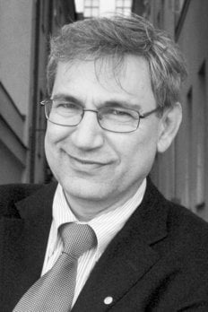
III.III.II. Özelikleri
[…] Pamuk indeed knows and talks about Orientalism articulately. In an interview given after he received the Nobel, he indicates: I like Edward Said’s idea of Orientalism, but since Turkey was never a colony, the romanticizing of Turkey was never a problem for Turks. Western man did not humiliate the Turk in the same way he humiliated the Arab or Indian. Istanbul was invaded only for two years and the enemy boats left as they came, so this did not leave a deep scar in the spirit of the nation. What left a deep scar was the loss of the Ottoman Empire, so I don’t have that anxiety, that feeling that Westerners look down on me. (Beyazıt H. Akman,2018:73)
https://share.google/wF6OWssGrYhELqsCe

Slide 5
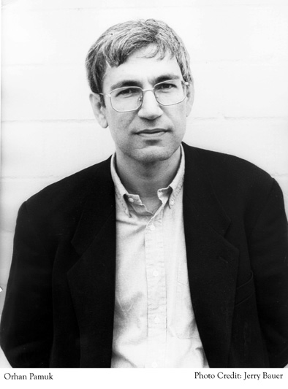
[…]Apart from his novels Sessiz Ev (1983), Beyaz Kale (1985), which brought him international recognition, Kara Kitap (1990), Yeni Hayat (1994), Benim Adım Kırmızı (1998); his works Öteki Renkler (1999), which is composed of the interviews he gave and the articles he wrote for many domestic and foreign newspapers and magazines and in which he shares episodes from his life, expresses some of his feelings, describes the environment he was surrounded by and criticizes Turkish politics around the topics such as civil liberties and freedom of thought, together with Kar (2002), which expounds the tensions between secularists, military, Turkish nationalists, Kurds and political Islamists, not only have brought Pamuk umpteen international awards but also granted him a universal fame no Turkish author had achieved until that day. (Şaban Erdiç, 2018:613)
https://share.google/fdX03r8kFTI5cTDo0

Slide 6
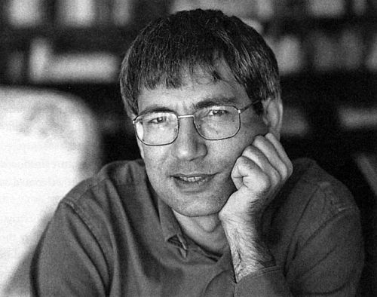
[…]“Kimlik” konusunda kesin tanımlamalar yapmaktan kaçınan, kendisini bir tek kültürün içinde görmektense, farklı kültürlerle donatmak isteyen bir romancıdır Orhan Pamuk. Doğu ile Batı ikilemine romanlarında ağırlıklı olarak yer veren yazar, kendisini ne Doğulu ne de Batılı sayar. Onun için ne Doğu ne de Batı vardır; sadece her iki kaynaktan da en iyi şekilde yararlanmaya çalışan bir yazar: Orhan Pamuk vardır. (Semran Cengiz, 2010:63)
[…] O, Batı’yı da Doğu’yu da birbirinden ayırmayan, her ikisini de kesin çizgilerle belirlemeyen, yazarlık yolunda her iki kaynaktan da mümkün mertebe istifade etmeye çalışan bir yazardır. (Semran Cengiz, 2010:64)
[…]Cevdet Bey ve Oğulları (1982), Beyaz Kale (1985), Kara Kitap (1990), Yeni Hayat (1994), Masumiyet Müzesi (2008) gibi eserlerinde Doğu-Batı çatışması ve eski-yeni karşılaştırması bağlamında bu hususlara bazı yönlerden değindiği görülebilir. (Yaşar Şimşek, 2020:307)
https://share.google/UxYjqPWI3dXVCrzRV

Slide 7
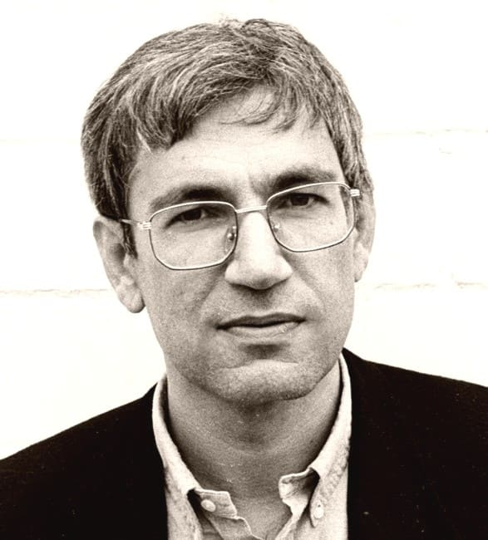
III.III.III. Eserleri
[…] Orhan Pamuk’un romancılık kariyeri değişik tarzlarda yazılmış yapıtlardan oluşmaktadır. İlk romanı Cevdet Bey ve Oğulları’nı klasik gerçekçi tarzda kaleme alan Pamuk, Sessiz Ev’de ise modern anlatı tekniklerine yönelir. Daha sonra modern ve postmodern anlatı tekniklerini geleneksel değerlerle sentezlediği Beyaz Kale’yi, Kara Kitap’ı ve Yeni Hayat’ı yazar. Pamuk, postmodern anlatı tekniklerine ek olarak, popüler okura hitap eden polisiye ve cinsellik ağırlıklı bir boyuta yer verdiği Benim Adım Kırmızı’dan sonra tematik romanlara yönelir. Pamuk’un tematik romanları ise Kar ve Masumiyet Müzesi’dir. Bu iki romanı yazarın önceki romanlardan ayıran en temel özellik işledikleri ana temanın çok fazla öne çıkması/çıkarılmasıdır. Orhan Pamuk romancılık kariyerinde eksik olan siyasi roman örneğini Kar ile aşk romanı örneğini de Masumiyet Müzesi ile tamamlar. Zira Kar hem yayımlanmadan önce hem de yayımlandıktan sonra, politik bir roman olarak tanıtılmıştır. Aynı şekilde, kendisine yönelik yapılan aşkı yeterince anlatmıyor eleştirilerine Masumiyet Müzesi’ni yazarak cevap veren Pamuk, böylece romancılığının bir başka yönünü de tamamlamış olur.(Fethi Demir, 2011:953)
https://share.google/YZlw89Rhlkp2aldDG

Slide 8
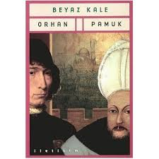
Beyaz Kalem & Kara Kitap
[…] The two most well-known works of Orhan Pamuk, The White Castle and My Name is Red, are historical fiction set in the time of the Ottoman Empire. These novels represent some of the most common issues the novelist focuses on, such as the East-West binary, questions of cultural identity and differences, and possibilities of local and global co-existence. (Beyazıt H. Akman,2018:59)
[…]Hoca ve Sultan’ın amaçları bu yeni silahla Lehistan’daki Doppio Kalesi’ni almaktır. Yüksekçe bir tepenin üstündeki bu beyaz kaleyle Orhan Pamuk, Osmanlının Batılılaşma macerasını bütünleştirir ve beyaz kale Batılılaşmak yolunda varılmak istenen beyaz bir düş olur. Türkiye, Batılılaşmak, modernleşmek yolunda verdiği mücadelede ne yazık ki yenik düşmüştür; (Semran Cengiz, 2010:72)
https://share.google/4n2Xlzkib6HBvmpdL

Slide 9
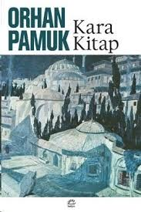
[…]Kara Kitap, İstanbul’dur. İstanbul’un kitabıdır, İstanbul’un hikâyesidir. Doğu’yla Batı arasında bir köprü olan, yüzyıllarca her iki medeniyete de evsahipliği yapmış olan İstanbul’un kimliği daha doğrusu kimlik arayışı Galip’in kişiliğinde ortaya konur. Şehrin gizemi, karışıklığı, kozmopolitliği yazar Orhan Pamuk’un hemen her romanında bir çerçeve konu olarak ele aldığı Doğu-Batı ikilemini işlemesi bakımından ona büyük kolaylıklar sağlamıştır. İstanbul, her iki medeniyetin kucaklaştığı, birbirlerinin içinde eriyip yok olduğu bir şehirdir. Bu nedenle Orhan Pamuk, Kara Kitap’ta Doğu-Batı karşıtlığı çerçevesinde ele aldığı kimlik sorununu işlerken İstanbul’u mekân olarak seçmiştir. (Semran Cengiz, 2010:74)
[...]Batılılaşma ve modernleşme rüyası gören, o rüyanın peşinde koşan Türkiye ve Türk insanına çok açık olmasa da bu rüyayı gerçekleştirme yolunu sunar Kara Kitap. (Semran Cengiz, 2010:76)
https://share.google/jM8eKCB0sTqPINA45

Slide 10
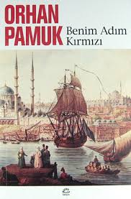
Benim Adım Kırmızı
[…]Ayrıca Pamuk’un uluslararası bir yazar haline gelmesinin ve okur kitlesinin hem nitelik hem de nicelik olarak farklılaşmasının izleri Benim Adım Kırmızı’da kendini net bir biçimde gösterir. Nitekim Pamuk, Kara Kitap ve Yeni Hayat’ın çok katmanlı ve muğlak anlam dünyasına ek olarak popüler okura hitap eden polisiye ve cinsellik ağırlıklı bir boyutu Benim Adım Kırmızı’da daha belirgin bir biçimde kullanır. Böylece cinsellik ve aşkı yeterince işlemediğine dair eleştirileri dikkate aldığını gösteren yazar, romancılığının üçüncü evresini oluşturan tematik romanların da ilk işaretlerini verir.(Fethi Demir, 2016:98)
https://share.google/7eSzo4gezHLxDU2bH

Slide 11
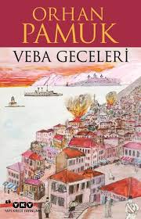
Veba Geceleri
[.....]Orhan Pamuk’un, veba salgınını romanının merkezine yerleştirmesiyle Türk Edebiyatı için bir ilk olma özelliği taşıyan Veba Geceleri adlı romanı, bu makalede bir salgın romanı örneği olarak ele alınarak incelenmektedir. (Gülsün Nakıboğlu, 2021:315 )
[...]23 Mart 2021’de yayımlanan Veba Geceleri, Türk Edebiyatı’nda veba salgınını romanın merkezine taşımasıyla bir ilk örnek olma özelliği arz etmektedir. Kurmaca bir veba salgınının anlatıldığı romanda olaylar 1901’de Akdeniz’deki Osmanlı’nın 29. vilayeti olarak tanıtılan kurmaca bir adada geçmektedir. Sultan II. Abdülhamit tarafından Minger Adası’na gönderilen karantina heyeti salgını modern yöntemlerle kontrol altına almaya çalışırken kendilerini iktidar oyunlarının arasında bir cinayeti çözmekle uğraşırken bulur. Salgın-iktidar ilişkisi temelinde sorunsallaştırılan çeşitli kavramlar bu temel kavramlarla ilişkileri dolayısıyla romana çekilmektedir. Romanda salgın, tüm insani ilişkiler ağını ele geçirmekte, ben’in tüm ilişkileri veba ve salgın metaforları üzerinden okunmaktadır. Salgın, romanda örtük ilişkiler yumağının düğüm noktasını teşkil etmektedir. (Gülsün Nakıboğlu, 2021:317)
https://share.google/8K6srXJM9ldecJwIq

Slide 12
[…]Türk Edebiyatı’nın önemli roman yazarlarından olan Orhan Pamuk’un Veba Geceleri adlı eseri, 2021 yılında Yapı Kredi Yayınları’ndan çıkmıştır. Romanın ön kapağında kurgusal olmakla birlikte Osmanlı Devleti’ne bağlı Minger Adası’nı resmeden bir fotoğraf yer alır. Ayrıca romanın iç sayfalarında Minger Adası’na ait bir haritaya yer verilmiştir. Haritaya göre Akdeniz’de konumlanmış olan Minger Adası iki bölüme ayrılmıştır. Adanın bir bölümünde Müslüman nüfusun sayıca fazla olduğu semtler ve bu semtlerde bireylerin dini vecibelerini yerine getirdiği cami ve tekkelerin yoğunlukta olduğu görülür. Diğer bölümde ise Hristiyan nüfusun çoğunlukta olduğu kiliseler vardır. Adanın merkezi ve vilayetin bulunduğu yer kiliselerin yoğun olduğu bölümdür. Minger Adası’nın güney tarafında tarihi Arkaz kalesi bulunur. Adanın çevresinde ise Girit, Rodos ve Kıbrıs gibi adalar vardır.(Mustafa Karabulut & Ferhat Karasu, 2022:18)

Slide 13
[...] Hastalıkla ilgili verilen detaylı bilgiler genellikle kitabın ilk kısmında yer almakta ancak hastalıkla mücadelede faydalanılan yöntemler ile hastalıktan ölüm tablosu roman boyunca sık sık tekrarlanarak hatırlatılmakta, bu tekrarların okur üzerinde kurmaca salgının etkisini arttırma amacına hizmet ettiği de görülmektedir. (Gülsün Nakıboğlu, 2021:318)
[..] Toplum tarafından salgına karşı ortak bir tutum sergilenememesine önemli bir sorun olarak işaret edilmektedir (Pamuk, 2021, s. 167). Salgın döneminde farklı insan profilleriyle karşılaşılmaya başlanmaktadır, veba meczupları da (Pamuk, 2021, s. 218) bunlar arasındadır. Yakınları hasta olanların ya da ölenlerin, heyete haber verirken içinde bulundukları psikolojik durum, tecride gönderilenlerin ve tecritten dönenlerin psikolojileri, salgında kendilerine yalan söyleyerek avunanların, sevdiklerinden ayrılanların, tüm dünyanın adadakileri ötekileştirdiğine inananların, adada salgın varken kendi mutluluklarını yaşamaya utananların psikolojileri ayrı ayrı verilmektedir (Pamuk, 2021, s. 226, 237, 241-244, 255, 257). (Gülsün Nakıboğlu, 2021:321)
[..]Salgın karşısında anlatıcıya göre ise genel olarak üç tür insan ortaya çıkmaktadır: Soğukkanlılığını ve insanlığını koruyanlar, yalnızca kendilerini düşünenler ve hayatlarını tehlikeye atanlar (Pamuk, 2021, s. 377). Vaka sayıları arttıkça ölümün halk nezdinde normalleşmeye başladığı görülmektedir (Pamuk, 2021, s. 419). (Gülsün Nakıboğlu, 2021:322)

Slide 14
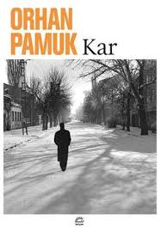
Kar
[…]Thus, the novel inspired by the military intervention on February 28, 1997, shed light on the religious and political culture of Turkey, and finally attracted significant photographs of the society, which are reflected on the meaning networks of religious and political institutions.(Şaban Erdiç, 2018:600)
[…] In Snow, the problem of women with headscarf is dealt with as one of the symbolic matters of political Islamists from different social perspectives. In the novel, secular director of the institute holds the banning of headscarved girls from schools as an order of the secular state adopting the idea that women would gain a more respectful and peaceful place in society only if they took out their headscarf. On the other hand, the Islamist militant who kills the director believes that women wearing headscarf would be protected from abuse, rape and humiliation and go out in public more freely. (Şaban Erdiç, 2018:617)
https://share.google/A0EA2aLbyrXUNbqgP

Slide 15
[...] Başörtülü genç kızlar ve onları destekleyenler ile laik olduğunu söyleyen bir tiyatro grubu, askerler, milliyetçi olduğunu söyleyen, cinayetler işleyen gruplar ve bütün bunlar arasında kimliğini arayan ancak bulamayan bir şair Ka vardır. (Semran Cengiz, 2010:84)
[…] Muhtar Bey, karısından ayrılmıştır ve yalnızdır; bunun için dine ve cemaate sığınmıştır. Ka’nın bu sözleri yıllardır Türkiye’de yaşanan laik-dindar çatışmasına aslında bir anlamda parmak basmıştır. Yalnızlığını dinle bağdaştıran bu adama Ka, hınç ve acıma duyar. (Semran Cengiz, 2010:84)
[...]Anadolu’nun doğusunda yer alan Kars taşradır ve dindardır. Bir zamanlar modern olan bu şehir yavaş yavaş gerilemiş ve siyasal İslamcıların örgütlendiği bir yer haline gelmiştir. Ka ise, Almanya’dan gelmiş bir İstanbulludur ve moderndir. Birbirlerini bu çerçevede görüp “öteki”leştiren iki tarafın da yanılgıları onların kaybetmelerine yol açar. Ama en önemlisi, zengin bir tarihî ve kültürel yapıya sahip Kars’ın daha doğrusu Türkiye’nin kaybettikleridir. (Semran Cengiz, 2010:85)

Slide 16
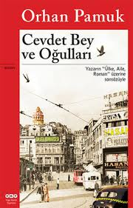
Cevdet Bey ve Oğulları
[…] Cevdet Bey ve Oğulları, değişen bir toplumun Batılılaşma yolunda yaşamış olduğu sıkıntıları ve buhranları üzerine kurgulanmış bir roman olduğu için, romanın pek çok kişisinde bu mesele farklı bakış açılarıyla sunulur. Modernleşmek isteyen bir toplumun bu uğurda yaşadığı kimlik bunalımlarını, toplumsal yıkımları, buhranları aile kavramı üzerinden irdeleyen Orhan Pamuk, toplumun küçük bir aynası olan ailede değişimin sancılarının yansımalarını kurarak göstermeye çalışır. (Semran Cengiz, 2010:68)
[...]“Cevdet Bey ve Oğulları” dönem romanı ve süreç romanıdır. İlk dönemde (bölümde) kadın mesleklerin az sayıda olması normal karşılanır. Çünkü o dönemlerde kadının sosyal hayatta pek göründüğü söylenemez. İkinci ve üçüncü bölümde kadının artık statü edindiği zaman dilimi olmasına rağmen erkek meslek sayısı fazladır. “Sessiz Ev”de de kadın ve çocuk meslek sayısı azdır. Erkek meslek çoğunlukta kullanılmıştır. “Beyaz Kale” ve “Benim Adım Kırmızı” dönem romanı olduğu için kadın arka plândadır ve onlara az da olsa yüklenen meslekler hizmet amaçlı mesleklerdir. Yine erkek odaklı meslekler ağırlıktadır. Güç dengesi, statü ibresi erkeğe dönüktür. “Kara Kitap”ta yine erkek meslekler yoğunlukta kullanılmıştır. Kadın ve çocuk meslekler karanlığın ve arka sokakların betimlenmesi için araç olarak kullanılmıştır. (Sibel Yanaray & Yakup Çelik,2019:157)
https://share.google/AIEnZxeyembc0VbO4

Slide 17

Sessiz Ev
[…] Sessiz Ev, İttihat ve Terakki döneminde İstanbul’dan Gebze’ye sürgün edilmiş Selahattin Bey adındaki bir doktorun hikâyesi olarak başlar. Selahattin Bey doktordur ve Batı pozitivizmine gönül vermiş, o yolda bir ansiklopedi yazmayı düşünen, kimlik bunalımları olan bir kişidir.(Semran Cengiz, 2010:68)
[…] Romanın ana kişilerinden olan Selahattin Bey, yüzünü Batı’ya dönmüş bir toplumun, ihtilalci ve idealist bir doktoru olarak anlatılır. Selahattin Bey, ülkenin ilerlemesi için Batı pozitivizminin ve Batı bilimsel düşünüşünün ülkeye getirilmesi gerektiğini düşünür. Buna katkıda bulunmak için de bir ansiklopedi yazmaya karar verir. Eşi Fatma Hanım ise, geleneksel yapının özelliklerini taşıyan ve kocasının bütün zorlamalarına karşın, onun bilimsel çalışmalarına ilgisiz kalan bir kadındır. Fatma Hanım’la yaşadığı çatışma yüzünden, Selahattin Bey eşini hizmetçisiyle aldatır. Selahattin Bey’in bu birliktelikten biri cüce diğeri de Fatma Hanım tarafından dövülüp sakat bırakılmış iki oğlunun olması âdeta gelenekle modernin çatışmasının birer vahameti olarak sergilenir. (Semran Cengiz, 2010:69)
https://share.google/8fEH6m4weqnqmxasR

Slide 18
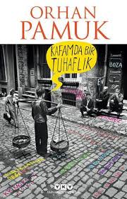
Kafamda Bir Tuhaflık
[…] Bu çalışmada yazar Orhan Pamuk’un Kafamda Bir Tuhaflık adlı eserinde işlenen göç, göç olgusuna dair kavramlarla ele alınarak, esere yansıtılan göçmenlik psikolojisi üzerinde durulacaktır. Göç aynı zamanda bir uzam değişimi anlamına da geldiği için, değişen uzamların bireylerin üzerindeki etkisi de yine irdelenmeye çalışılacaktır. Pamuk bu eserinde kırdan kente göç eden Mevlut Karataş ve onun çevresindeki insanların hayatlarını, İstanbul’la imtihanlarını işlemiş ve bununla birlikte Türkiye’nin yaşadığı siyasi ve sosyal anlamdaki pek çok değişimi İstanbul üzerinden eserinde göstermiştir. Göçün ekonomik ve sosyal imkanlar açısından daha iyi bir yaşam sağlaması gibi beklentilerle beraberinde getirdiği sıkıntıları, uyumsuzlukları ve hayal kırıklıklarını da işlediği iddia edilebilir.(Veysel Lidar, 2015:105)
[…]Kafamda Bir Tuhaflık, 1968’den 2012’ye dek uzanan geniş bir zaman kesitinin anlatıldığı 480 sayfalık bir roman olup yedi ana bölümden ve bu bölümlere ait toplam elli yedi alt bölümünden oluşmuştur. Tarihlerle sunulan ana bölümlerde, sırasıyla 1982, 1994, 1968-1982, 1982-1994, 1994-2002, 2009, 2012 yılları/yılları arası anlatılmış, geriye dönüşlerle 1950’li yıllara kadar gidilmiştir. (Yaşar Şimşek, 2020:308-309)
https://share.google/liZQ6X4JZ4gMFyqx8

Slide 19
[…]Orhan Pamuk üzerine altı yıl çalıştığı Kafamda Bir Tuhaflık romanıyla İstanbul’u merkeze alarak Türkiye’nin yakın tarihine ve toplumsal değişim sürecine ayna tutar. Romanda, ülkenin yaklaşık 50-60 yıllık tarihini kapsayan süreçte içgöçle birlikte İstanbul’un değişen yüzü siyasi olaylar, sosyolojik değişimler ve toplumsal çözülmeler bağlamında anlatılır. Bu anlatımda Pamuk, sözü daha çok roman kişilerine emanet ederek yitirilen değerleri farklı bakış açılarıyla işler. Bir taraftan kaybolan değerleri aşk, sevgi ve aile bağları çevresinde anlatarak okurlarını duygulandırır. Diğer taraftan zaman içinde toplumsal değişimlere bağlı olarak anlamını yitiren değerler hakkında onları düşündürür. İnsan, mekân ve zaman unsurlarını temel alarak sosyal, iktisadi, ahlaki, estetik, siyasi, dinî, hukuki, millî ve ilmî değerlerin yitirilişini sorgular. Kurgunun merkezine yerleştirdiği Mevlut’un hayat hikâyesi, aile çevresi, ilgi kurduğu kişiler ve yaşadığı/dolaştığı mekânlar etrafında birtakım değerlerin çözülüşünü somutlaştırır. Yazar, İstanbul’un içgöçle birlikte kalabalıklaşan ve değişen yüzünü kaybolan değerler bağlamında anlatırken geçmiş yaşantılara duyulan özlemi, geleneklerin ve birtakım değerlerin korunması gerekliliğini çeşitli vesilelerle dile getirir.

Slide 20
Romanda yitirilen değerlerin sosyal, ruhsal ve bireysel anlamda karmaşaya ve tahribata yol açtığı birtakım olaylar üzerinden yansıtılır. Mevlut, bu değişim ve hengâme içinde kendini ancak boza satarak ve karısı Rayiha’nın yanında olduğunu bilerek mutlu hissetmekte, bir nevi yitirilen değerlerin arasında yaşama tutunmaya çalışmaktadır. Romanda sürekli olarak bir tuhaflık hissi içinde olan Mevlut’un İstanbul’a gelişi, kentteki savruluşu, var olma ve yaşam mücadelesi, kendilik değerini koruma ve yazarının deyimiyle ‘onuruyla şehirde ayakta kalma’ uğraşısı bağlamında ele alınır. Büyük bir umutla geldiği şehirde yuvasını kuran, babalık duygusunu tadan, iş ve ev sahibi olan Mevlut, aile ve sosyal çevresiyle kurduğu ilişkiler neticesinde yalan, ihanet, kandırılmışlık, sadakatsizlik, adaletsizlik, hoşgörüsüzlük, vefasızlık, merhametsizlik gibi pek çok duyguyu/durumu tecrübe eder. İnandığı, savunduğu şeylerin yerini başka önceliklerin aldığını görünce derin bir hayal kırıklığı yaşar. Bir birey olarak yozlaşmaya direnmesine karşın kendisi de şehrin ekonomik koşulları içinde kısmen bir çözülmeye uğrar. Ancak bütün bu olumsuzluklara rağmen saflığını ve masumiyetini korumayı başarır. Mevlut’un hayalleri süsleyen, hayata açılan penceresi olan İstanbul, artık ilk geldiği gün gibi değildir. Şehrin dokusu, estetiği, görüntüsü, geleneği zamanla insanı bir bir çözülmeye ve yozlaşmaya sürüklemiştir. Romanda geleneğin sürdürülmesi, değerlerin korunması noktasında Mevlut’un boza satmaktan vazgeç(e)meyişini ve dünya üzerinde en çok ölen eşi Rayiha’yı sevmesini çözülmeye ve yitirilen değerlere karşı bir tavır olarak görmek mümkündür.

Slide 21
Sonuç olarak Orhan Pamuk, Kafamda Bir Tuhaflık romanıyla Türkiye’de içgöçten kaynaklanan değerler çatışmasını, insanın özüne ve topluma yabancılaşmasını estetik bir yapıya oturtarak birey ve toplum merkezli ele almıştır. Ayrıca yazar, ülkenin 1969-2012 yılları arasındaki sosyolojik durumunu, kimlik arayışını, kültürel değişimini yitirilen değerler bağlamında ortaya koymuştur. Bazı eserlerinin aksine, Pamuk’un bu romanıyla yerli/yerel olandan hareketle Türk toplumunun yaklaşık 50-60 yıllık hayat macerasını ortaya koyarak kültürel ve sosyal açıdan belirgin bir farkındalık yarattığı söylenebilir. (Yaşar Şimşek, 2020:326)

Slide 22
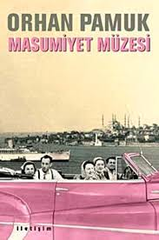
Masumiyet Müzesi
[…] Masumiyet Müzesi romanında yukarıda belirtildiği gibi mekânlar sınıfsal farklılıkları sembolize ederler. Bundan dolayı mekânların barınma yerleri olmaktan öte işlevleri vardır. Onlar, kişinin içinde bulunduğu gelir grubunu, hayat standardını, hangi sınıfta olduğunu belirtirler.(Yakup Gelir, 2019: 605)
https://share.google/d3CsGiPaECa3U8Y0a

Slide 23
KAYNAKÇA
Akman, B. H. (2018). Orientalism in Orhan Pamuk’s White Castle. bilig – Türk Dünyası Sosyal Bilimler Dergisi, (87)59-82.
Cengiz, S. (2010). Orhan Pamuk’un Romanlarında Doğu-Batı İkilemi. Türkiyat Araştırmaları Dergisi. 7(12)63-88.
Demir, F. (2011). Orhan Pamuk’un romancılık serüveninde yeni bir durak: tematik romanlar. Turkish Studies (Elektronik), 6(1)939 - 951.
Demir, F. (2016). Orhan Pamuk'un Romancılık Kariyerinde Bir Geçiş Romanı: Benim Adım Kırmızı. Uluslararası Sosyal Araştırmalar Dergisi,9(46)86-99.
Erdiç, Ş. (2018).The Relationship Between Religion and Politics in Contemporary Turkish Novel: The Case of ‘Kar’ Novel. Cumhuriyet İlahiyat Dergisi. 22(1)597-626.
Gelir, Y. (2019). GELİR ORHAN PAMUK’UN “MASUMİYET MÜZESİ” ROMANINDA NİŞANTAŞI VE ÇUKURCUMA BAĞLAMINDA SINIFSAL FARKLILIKLAR. ARAŞTIRMA MAKALESİ 8(2)597-618.
Karabulut, M. & Karasu, F. (2022). ORHAN PAMUK’UN “VEBA GECELERİ” ROMANINDA ÖLÜM KAYGISI. International Journal of Filologia,(7)17-26.
Lidar, V. (2015). Orhan Pamuk’un Kafamda Bir Tuhaflık adlı eserinde göç ve mekan unsurları. Göç Dergisi.2(1)105-116.
Naci, F. (1994). 40 yılda 40 roman. İstanbul : Oğlak Yayıncılık ve Reklamcılık. PL223.F46 1994
Nakıboğlu, G. (2021). BİR SALGIN ROMANI OLARAK ORHAN PAMUK’UN VEBA GECELERİ. Akademik Sosyal Araştırmalar Dergisi. 9(117)315-334.
Pamuk, O. (1991). Kara kitap: roman. İstanbul: Can. PL248.P34K53 1991
Pamuk, O. (1991). Το λευκό κάστρο. Αθήνα : Ροδαμός. PL248.P34B48115 1991
Pamuk, O. (1994). Το μαύρο βιβλίο. Αθήνα: Ωκεανίδα. PL248.P34K37A53B73 1994
Pamuk, O. (1994). Το σπίτι της σιωπής. Αθήνα: Πατάκης. PL248.P34A53A6 1994
Pamuk, O. (1995). Cevdet Bey ve oğulları. İstanbul : İletişim. PL248.P34C49 1995
Pamuk, O. (1998). Gizli Yüz: Senaryo. İstanbul: İletişim Yayınları. PL248.P34G59 1998

Slide 24
Pamuk, O. (1999). Benim adım kırmızı. İstanbul: İletişim Yayınları. PL248.P34B4 1999
Pamuk, O. (1999). Beyaz kale. İstanbul : İletişim. PL248.P34B481 1999
Pamuk, O. (1999). Η καινούργια ζωή. Αθήνα : Ωκεανίδα. PL248.P34Y4615 1999
Pamuk, O. (1999). Sessiz ev. İstanbul : İletişim. PL248.P34S471 1999
Pamuk, O. (1999). Yeni Hayat. İstanbul : İletişim. PL248.P34Y46 1999
Pamuk, O. (2002). Kar. İstanbul : İletişim. PL248.P34K365 2002
Pamuk, O. (2002). Με λένε κόκκινο. Αθήνα: Ωκεανίδα. PL248.P34B46G7 2002
Pamuk, O. (2005). Istanbul: memories of a city. London: Faber and Faber. DR723.P3613 2005
Pamuk, O. (2005). Ιστανμπούλ: πόλη και αναμνήσεις. Αθήνα: Ωκεανίδα. PL248.P34A53V7 2005
Pamuk, O. (2005). Το λευκό κάστρο. Αθήνα: Ωκεανίδα. PL248.P34A53B49 2005
Pamuk, O. (2006). İstanbul: hatıralar ve şehir. İstanbul : İletişim. PL248.P34I8 2006
Pamuk, O. (2007). Χιόνι. Αθήνα: Ωκεανίδα. PL248.P34A53V74 2007
Pamuk, O. (2009). Το μουσείο της αθωότητας. Αθήνα: Ωκεανίδα. PL248.P34M3715 2009
Pamuk, O. (2012). Ο Τζεβντέτ μπέη και οι γιοι του. Αθήνα : Ωκεανίδα. PL248.P34A53V748 2012
Pamuk, O. (2015). Κάτι παράξενο στο νου μου. Αθήνα: Ωκεανίδα. PL248.P34A53V73 2015
Pamuk, O. (2018). Η γυναίκα με τα κόκκινα μαλλιά : μυθιστόρημα. Αθήνα : Πατάκης. PL248.P34A53V72 2018
Pamuk, O. (2019). Kırmızı saçlı kadın : roman. İstanbul : Yapı Kredi. PL248.P34K47 2019
Şimşek, Y. (2020). Orhan Pamuk’un Kafamda Bir Tuhaflık Romanında Yitirilmiş Değerler. Atatürk Üniversitesi Türkiyat Araştırmaları Enstitüsü Dergisi, (67)299-328.
Veysel, L. (2015). Orhan Pamuk’un Kafamda Bir Tuhaflık adlı eserinde göç ve mekan unsurları. Göç Dergisi,2(1).
Yanaray S. & Çelik Y. (2019). ORHAN PAMUK KURGUSALINDA CİNSİYET: KADIN, ERKEK, ÇOCUK KARAKTERLERİN KURGUDAKİ KULLANIM ORANI. Karadeniz Uluslararası Bilimsel Dergi. (44)145-159.

